Slide 1
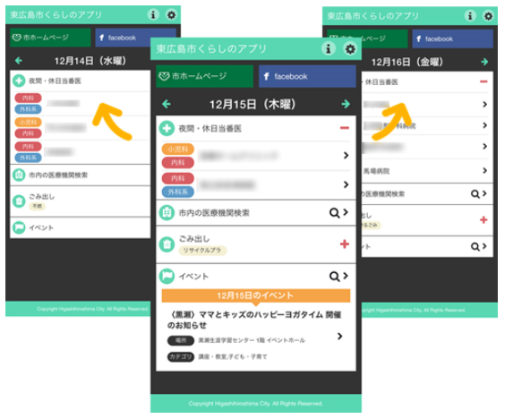


東広島市くらしのアプリ
毎日の生活に役立つ情報を確認できるアプリ
平成30年2月21日版
防災
減災
少子
高齢
防犯
医療
教育等
産業
創出
By 広島県東広島市
東広島市で暮らす方々等を対象に、ごみ出しや夜間・休日当番医、イベント情報など毎日の生活で役立つ情報をお知らせする公式アプリです。
（2016年 サービス開始）
東広島市の「ごみ出し」「夜間・休日当番医」「イベント」に関する毎日の最新の情報を1つのアプリで検索することができる東広島市の公式アプリです。
東広島市くらしのアプリ 誕生の キッカケ
夜間や休日などは、受診する前には、医療機関等へ電話で開業を確認したり、病院の夜間・休日の当番医の情報を自治体の広報誌やホームページで確認したりする必要があった。
ごみを出す際に、毎日のゴミ出しの情報や、品目別の出し方は紙媒体で確認する方法しかなかった。また、地域によって分別方法が異なるなど分かりにくい状況だった。
東広島市くらしのアプリ でこう 変わった！
開業時間や場所、連絡先だけでなく、休日や夜間などの時間帯においても、急病等に対応できる当番医を迅速に見つけることができるようになった。
休日や夜間など、病院や医療機関が診療していない時間帯等の急病時も、今日の当番医を簡単に確認可能。
ごみ出し検索は、毎日のごみ出し情報だけでなく、品目別に分別や出し方を調べることも可能。
住んでいる地域等の設定をしておくことで、ごみ出しの当日や前日に通知を受け取ることができ、忘れずにごみ出しができるようになった。

Slide 2






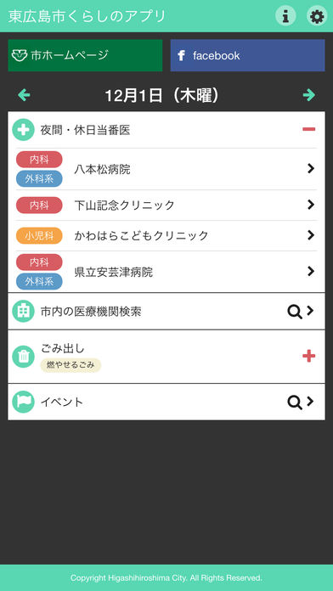
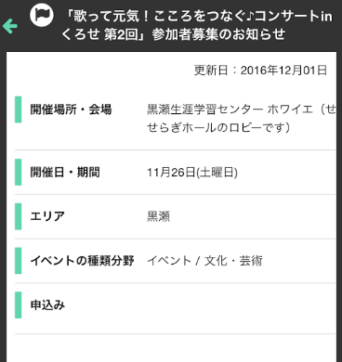
東広島市くらしのアプリ
毎日の生活に役立つ情報を確認できるアプリ
平成30年2月21日版
防災
減災
少子
高齢
防犯
医療
教育等
産業
創出
By 広島県東広島市
東広島市内の当日の夜間・休日当番医や医療機関の検索を簡単にできる。
使用データ
夜間・休日一次救急担当医
ごみカレンダー
CSV ※APIでの提供可能
「東広島市 くらしのアプリ」は、東広島市の公式アプリであり、市民にとって有益なオープンデータを活用した機能をパッケージとして提供している。現在は、市のホームページへのアクセスが多く、日常的に必要性が高い「ごみ出し」「夜間・休日当番医」「イベント」の3つの情報を検索することができる。
これらのうち、「夜間・休日当番医」の検索機能は、他自治体ではあまり見られない特徴的な機能であり、病院や医療機関が診療していない休日や夜間の時間帯の急病時における当番医を簡単に確認できるようになっている。病院の開業時間を検索するアプリは見られるが、診察当日の当番医まで検索できるようにすることで、市民は急病時等においても安心して対応することができる。
データ形式
提供形態
スマートフォンアプリ
受賞歴
―
地域
広島県東広島市
地域のイベント情報を
確認することも可能
また、合わせて市内の病院・医療機関の検索機能も用意しているため、場所や連絡先の確認も簡単にできるようになっている。
なお、東広島市は、夜間・休日一次救急当番医のデータを月単位で、ごみ出しのデータを年単位で、日本語と英語で公開している。
累計ダウンロ―ド数は、3,436件に伸びており（H29.11現在）、今後は、市民ニーズ等を踏まえながら、子育て支援情報などコンテンツ強化を行うとともに、操作性やアイコン表示の改良など利用者目線での改良を行うこととしている。
くらしのアプリでは、東広島市が実施しているイベント情報を確認することもできる。
また、「ワーキングマタニティ教室」などの子育て世帯にとって有益なイベントは、くらしのアプリで予約することもでき、市と住民とをつなぐ貴重なアプリとなっている。
今後も対象イベントの範囲を拡大し、市民により広範囲な情報を提供することを検討している。
夜間・休日当番医の検索画面
イベント機能のイメージ

